Slide 1
Мои разработки по созданию развивающей среды в помещениях детского сада

Slide 2
Приемная группы
Выставка детских работ
Родительский уголок

Slide 3
Групповое помещение
«Варежковый театр»
Доска для работы

Slide 4
Физкультурные уголки

Slide 5
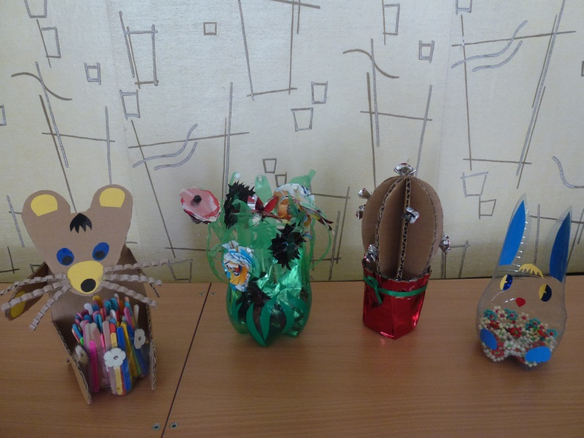
Фантазируем, развиваем воображение

Slide 6
Мое цветочное хобби

